Slide 1
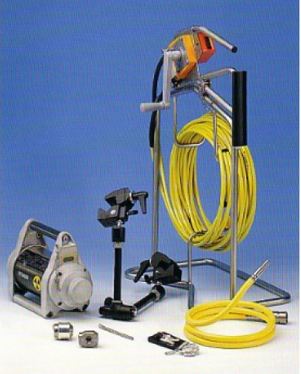
تجهیزات جانبی در پرتونگاریِ صنعتی
حفاظت در برابر اشعه: پرتونگاریِِ صنعتی (ویرایش نخست ـ 1395)
استفاده با ذکر مرجع آزاد است.
50 اسلاید

Slide 2
آن‏‏چه می‏آموزید!
تجهیزات جانبی
آیا تنها دوربین کافی‏ست؟
چه چیزهای دیگری لازم است؟
کار این تجهیزات چی‏ست؟
آیا جنبه‏ی حفاظتی هم دارند؟
50

Slide 3
عناوین
تجهیزات دوربین
لوله‏ی هدایت
تجهیزات جانبیِ دوربینِ پرتونگاری
لوله‏ی هدایت
دستگاهِ کنترل از راه دور
باریکه‏ساز
تجهیزات مربوط به مرزبندی
تجهیزات زمان سانحه
مجموعه‏ی فیلم پرتونگاری
کنترل از راه دور
باریکه‏ساز
تجهیزاتِ مرزبندی
تجهیزات سانحه
فیلم پرتونگاری
جمع‏بندی
50

Slide 4
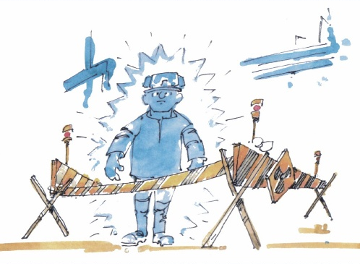
چند پرسش
تجهیزات دوربین
لوله‏ی هدایت
آیا می‏توانم دوربین را مستقیماً روی محل تصویربرداری بگذارم؟
کنترل از راه دور
چه‏گونه چشمه را از دوربین خارج و به محل تصویربرداری منتقل کنم؟
باریکه‏ساز
تجهیزاتِ مرزبندی
مگر چشمه‏ای که بیرون از دوربین باشد خطرناک نیست؟ پس چه‏کار کنم؟
تجهیزات سانحه
فیلم پرتونگاری
جمع‏بندی
چه‏طور هم کار کنم هم از چشمه فاصله بگیرم؟
50
Notes:
به پرسش‏های مطرح شده در این اسلاید به تدریج در اسلایدهای بعدی پاسخ داده می‏شود.

Slide 5
دوربین و محل آزمون
تجهیزات دوربین
لوله‏ی هدایت
دوربین‏هایی هستند که هنگامِ تصویربرداری مستقیماً در محل آزمون قرار می‏گیرند.
کنترل از راه دور
باریکه‏ساز
تجهیزاتِ مرزبندی
تجهیزات سانحه
فیلم پرتونگاری
جمع‏بندی
50

Slide 6
خروجِ چشمه‏ از دوربین
تجهیزات دوربین
لوله‏ی هدایت
برای تصویربرداری، معمولاً چشمه باید برای مدتی از دوربین خارج شود و پس از آن به دوربین بازگردد.
این مدت به عوامل متعددی (قدرت چشمه، نوعِ فیلم، ضخامت و جنسِ قطعه، و ...) بستگی دارد و ثابت نیست.
جابه‏جاییِ ایمن چشمه به داخل و خارج دوربین نیازمند
لوله‏ی هدایت، و
دستگاهِ کنترل از راه دور
است.
کنترل از راه دور
باریکه‏ساز
تجهیزاتِ مرزبندی
تجهیزات سانحه
فیلم پرتونگاری
جمع‏بندی
50

Slide 7
نکته‏ی حفاظتی
مدتِ پرتودهی را با زمان‏سنج کنترل کنید تا مجبور نشوید تصویربرداری را تکرار کنید!
50

Slide 8
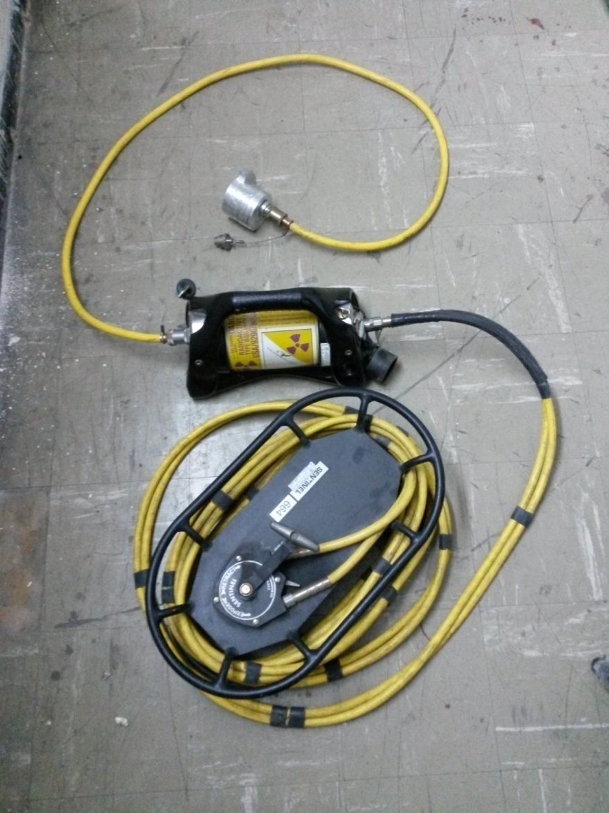
دوربین و تجهیزات جانبی‏اش
تجهیزات دوربین
لوله‏ی هدایت
کنترل از راه دور
باریکه‏ساز
تجهیزاتِ مرزبندی
تجهیزات سانحه
فیلم پرتونگاری
جمع‏بندی
50

Slide 9
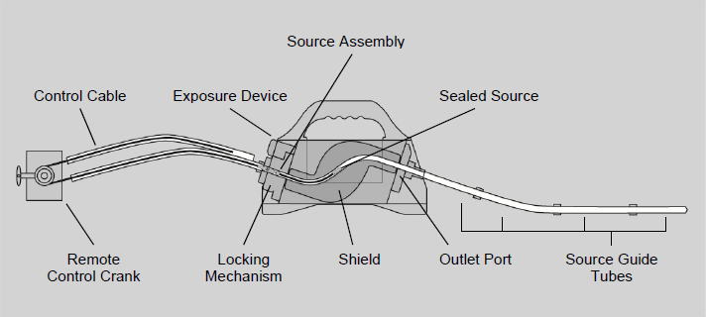
دوربین و تجهیزات جانبی‏اش (ادامه)
تجهیزات دوربین
لوله‏ی هدایت
کنترل از راه دور
باریکه‏ساز
کابل کنترل
چشمه درون حفاظ
تجهیزاتِ مرزبندی
تجهیزات سانحه
فیلم پرتونگاری
حفاظ
لوله‏ی هدایت
جمع‏بندی
کرنک
50

Slide 10
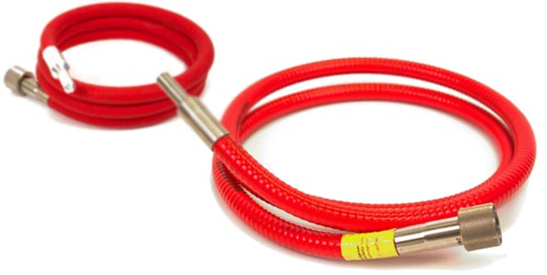
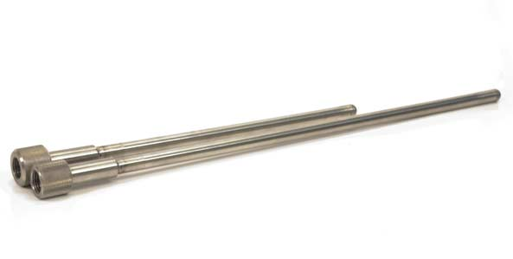
لوله‏ی هدایت
تجهیزات دوربین
لوله‏ی هدایت
لوله‏ی هدایت وسیله‏ای است برای انتقالِ ایمنِ چشمه از داخل دوربین تا محل آزمون و برعکس.
لوله‏ی هدایت ممکن است منعطف یا نامنعطف باشد.
کنترل از راه دور
باریکه‏ساز
تجهیزاتِ مرزبندی
تجهیزات سانحه
فیلم پرتونگاری
جمع‏بندی
50

Slide 11
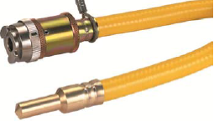
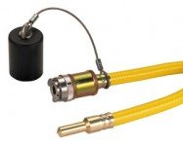
لوله‏ی هدایت: اجزا
تجهیزات دوربین
نوک پرتودهی
لوله‏ی هدایت
شیلنگ (لوله)
درپوش
کنترل از راه دور
باریکه‏ساز
تجهیزاتِ مرزبندی
تجهیزات سانحه
فیلم پرتونگاری
جمع‏بندی
رابط (کوپلینگ)
50

Slide 12
نکته‏ی حفاظتی
دقت کنید خاک و سنگ‏ریزه واردِ لوله‏ی هدایت نشود!
50

Slide 13
لوله‏ی هدایت: ویژگی‏ها
تجهیزات دوربین
لوله‏ی هدایت
شیلنگ (لوله)
توخالی و درونِ صیقلی تا نگه‏دارنده‏ی چشمه به‏راحتی در آن بلغزد
مستحکم در برابر شکست و ترک (لوله‏ی فولادی با روکش)
مقاوم در برابر سرما و گرما (بسته به شرایط کار)
درازاهای گوناگون
شفاف برای پرتوهای گاما
نوک پرتودهی
نازک و محکم
مجهز به وسایلی برای تثبیت موقعیت (مثلاً آهن‏ربا)
رابط
هرنوع دوربین رابط خاص خود را دارد.
کنترل از راه دور
باریکه‏ساز
تجهیزاتِ مرزبندی
تجهیزات سانحه
فیلم پرتونگاری
جمع‏بندی
50

Slide 14
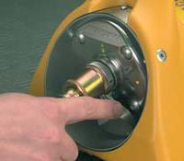
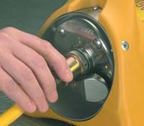
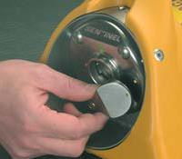
لوله‏ی هدایت: روشِ اتصال به دوربین
تجهیزات دوربین
لوله‏ی هدایت
کنترل از راه دور
باریکه‏ساز
تجهیزاتِ مرزبندی
تجهیزات سانحه
فیلم پرتونگاری
جمع‏بندی
ضامن ایمنی
50

Slide 15
نکته‏ی حفاظتی
تا از بازگشت چشمه به داخل دوربین مطمئن نشده‏اید،
به لوله‏ی هدایت دست نزنید!
50

Slide 16
نکته‏ی حفاظتی
پیش از جابه‏جاکردنِ دوربین، حتی در مسافت‏های کوتاه، لوله‏ی هدایت را از آن جدا کنید!
50

Slide 17
نکته‏ی حفاظتی
پیش از جابه‏جاکردنِ دوربین، در مسافت‏های طولانی،
پس از جداکردنِ لوله‏ی هدایت از دوربین،
حتماً درپوشِ دوربین را ببندید!
50

Slide 18
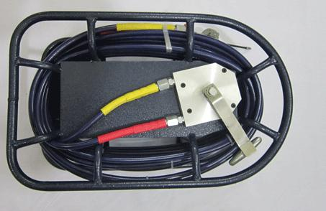
دستگاهِ کنترل از راهِ دور
تجهیزات دوربین
لوله‏ی هدایت
دستگاهِ کنترل از راه دور وسیله‏ای است که به پرتونگار امکان می‏دهد ضمن حفظ فاصله‏ی ایمن از چشمه به کارِ پرتونگاری بپردازد.
کنترل از راه دور
باریکه‏ساز
تجهیزاتِ مرزبندی
تجهیزات سانحه
فیلم پرتونگاری
جمع‏بندی
50

Slide 19
نکته‏ی حفاظتی
پیش از شروعِ پرتونگاری،
ناحیه‏ی ممنوعه را تعیین کنید!
50

Slide 20
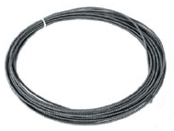
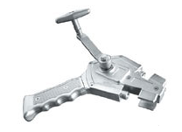
دستگاهِ کنترل از راهِ دور: اجزا
تجهیزات دوربین
کابلِ کنترل (فنر)
رابط
لوله‏ی هدایت
کنترل از راه دور
باریکه‏ساز
تجهیزاتِ مرزبندی
تجهیزات سانحه
فیلم پرتونگاری
جمع‏بندی
لوله‏ی برگشت
لوله‏ی رفت
گیربکس
دسته
50

Slide 21
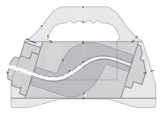
دستگاهِ کنترل از راهِ دور: ویژگی‏ها
تجهیزات دوربین
لوله‏ی هدایت
دستگاه کنترل از راه دور باید متناسب با نوع دوربین انتخاب شود.
درازای لوله‏های کنترل و هدایت باید باهم متناسب باشد.
کنترل از راه دور
باریکه‏ساز
تجهیزاتِ مرزبندی
تجهیزات سانحه
فیلم پرتونگاری
جمع‏بندی
فنر
50

Slide 22
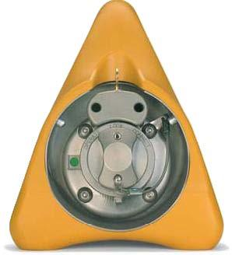
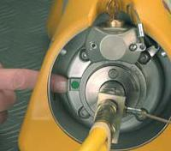
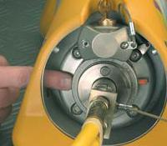
روش اتصال به دوربین
تجهیزات دوربین
لوله‏ی هدایت
وقتی ضامنِ ایمنی در حالتِ قرمز است، چشمه می‏تواند از دوربین بیرون رانده شود.
کنترل از راه دور
کلید
باریکه‏ساز
تجهیزاتِ مرزبندی
تجهیزات سانحه
فیلم پرتونگاری
جمع‏بندی
درپوش
ضامنِ ایمنی
50

Slide 23
نکته‏ی حفاظتی
به‏یاد داشته باشید!
قرمز = خطر سبز = ایمن
50

Slide 24
نکته‏ی حفاظتی
پیش از جابه‏جاکردنِ دوربین، حتی در مسافت‏های کوتاه، دستگاه کنترل از راه دور را از آن جدا کنید!
50

Slide 25
نکته‏ی حفاظتی
پیش از جابه‏جاکردنِ دوربین، در مسافت‏های طولانی؛
پس از جداکردنِ دستگاه کنترل از راه دور از دوربین،
حتماً درپوش دوربین را ببندید!
50

Slide 26
باریکه‏ساز (کلیماتور)
تجهیزات دوربین
لوله‏ی هدایت
کنترل از راه دور
وقتی چشمه از دوربین خارج می‏شود، در چه جهتی تابش می‏کند؟
باریکه‏ساز
تجهیزاتِ مرزبندی
تجهیزات سانحه
چه‏گونه پرتودهی را تنها به‏سوی محل آزمون محدود کنم؟
فیلم پرتونگاری
جمع‏بندی
50

Slide 27
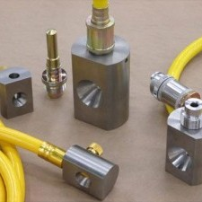
باریکه‏ساز: مشخصه‏ها
تجهیزات دوربین
لوله‏ی هدایت
باریکه‏ساز وسیله‏ای است برای محدودکردنِ تابش خروجیِ چشمه به‏سوی محل آزمون.
باریکه‏ساز باید از جنسی باشد که پرتوِ گاما را به‏شدت تضعیف کند. (تنگستن و سرب)
کنترل از راه دور
باریکه‏ساز
تجهیزاتِ مرزبندی
تجهیزات سانحه
فیلم پرتونگاری
جمع‏بندی
50

Slide 28
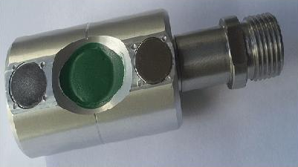
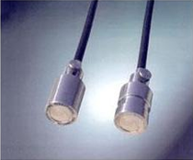
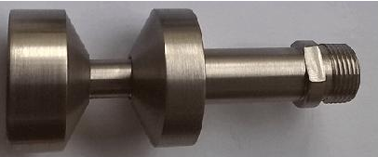
باریکه‏ساز: انواع
تجهیزات دوربین
لوله‏ی هدایت
باریکه‏سازها را برحسب زاویه‏ی پرتوهای خروجیِ آن‏ها دسته‏بندی می‏کنند.
یک‏جهته
پانورامیک
کنترل از راه دور
باریکه‏ساز
تجهیزاتِ مرزبندی
تجهیزات سانحه
فیلم پرتونگاری
جمع‏بندی
50

Slide 29
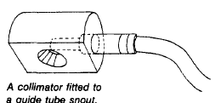
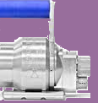
روش اتصال باریکه‏ساز
تجهیزات دوربین
لوله‏ی هدایت
اثرِ باریکه‏ساز بر تابش خروجی
کنترل از راه دور
باریکه‏ساز
تجهیزاتِ مرزبندی
تجهیزات سانحه
فیلم پرتونگاری
جمع‏بندی
50

Slide 30
تجهیزاتِ مرزبندی
تجهیزات دوربین
لوله‏ی هدایت
کنترل از راه دور
آیا مردمی که در اطراف محل کار من هستند از خطر پرتوهای گاما آگاه‏اند؟
باریکه‏ساز
تجهیزاتِ مرزبندی
چه‏گونه دیگران را از وجود میدان پرتوهای گاما آگاه کنم؟
تجهیزات سانحه
فیلم پرتونگاری
چه‏گونه از نزدیک‏شدن مردم جلوگیری کنم؟
جمع‏بندی
50
Notes:
به پرسش‏های مطرح شده در این اسلاید به تدریج در اسلایدهای بعدی پاسخ داده می‏شود.

Slide 31
پرتوگیریِ مردم عادی
تجهیزات دوربین
لوله‏ی هدایت
مردم عادی (غیرپرتوکاران) برای مواجهه با تابش آموزش ندیده‏اند؛ پس
باید ایشان را از میدان تابش دور نگاه داشت.
کنترل از راه دور
باریکه‏ساز
تجهیزاتِ مرزبندی
ناحیه‏ی ممنوعه
تجهیزات سانحه
ناحیه‏ی کنترل‏شده
فیلم پرتونگاری
جمع‏بندی
50
Notes:
این نواحی تنها معرفی می‏شوند. در درس‏های بعدی به این مفاهیم بازخواهیم گشت.

Slide 32
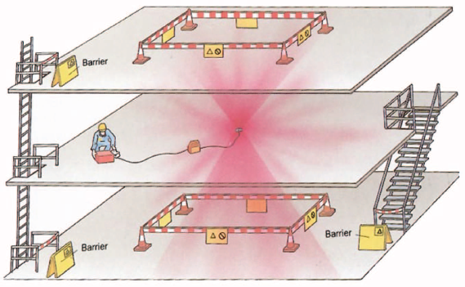
مرزبندیِ منطقه‏ی عملیاتی
تجهیزات دوربین
ابزار لازم برای مرزبندی
طناب مناسب
هرچه چشمه قوی‏تر باشد، طول طناب باید بیش باشد.
علائم تصویری
هشداردهنده‏ها
نوری
صوتی.
لوله‏ی هدایت
کنترل از راه دور
باریکه‏ساز
تجهیزاتِ مرزبندی
مانع
تجهیزات سانحه
فیلم پرتونگاری
جمع‏بندی
مانع
مانع
50
Notes:
این نواحی تنها معرفی می‏شوند. در درس‏های بعدی به این مفاهیم بازخواهیم گشت.

Slide 33
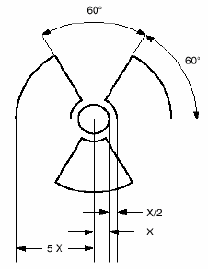
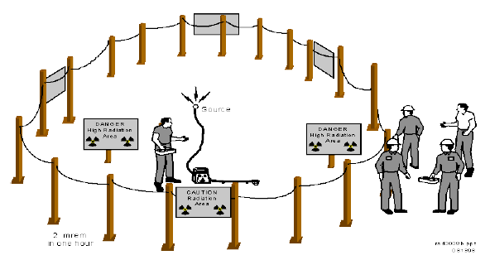
علائمِ تصویری
تجهیزات دوربین
لوله‏ی هدایت
کنترل از راه دور
باریکه‏ساز
تجهیزاتِ مرزبندی
تجهیزات سانحه
چشمه
ناحیه‏ی ممنوعه
ناحیه‏ی ممنوعه
فیلم پرتونگاری
جمع‏بندی
خطر پرتوگیری
50

Slide 34
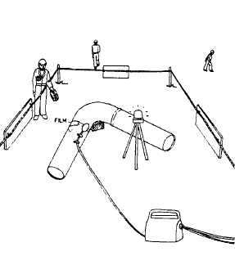
هشداردهنده‏های صوتی و نوری
تجهیزات دوربین
لوله‏ی هدایت
با وجودِ مرزبندی و علامت‏گذاری، گاهی لازم می‏شود با بلندگو یا سوت به دیگران هشدار داد.
همیشه باید در نزدیکیِ محل آزمون یک چراغ چشمک‏زن و هشداردهنده‏ی صوتی باشد.
کنترل از راه دور
باریکه‏ساز
تجهیزاتِ مرزبندی
نزدیک نشو!
تجهیزات سانحه
فیلم پرتونگاری
جمع‏بندی
50

Slide 35
تجهیزاتِ سانحه
تجهیزات دوربین
لوله‏ی هدایت
کنترل از راه دور
آیا ممکن است چشمه از لوله‏ی هدایت بیرون بیفتد؟ ... چه‏طور؟
باریکه‏ساز
تجهیزاتِ مرزبندی
اگر چشمه بیرون افتاد، باید چه‏کار کنم؟ ... چه‏طور آن را بردارم؟
تجهیزات سانحه
فیلم پرتونگاری
اگر چشمه را برداشتم، آن را کجا بگذارم؟
جمع‏بندی
50
Notes:
به پرسش‏های مطرح شده در این اسلاید به تدریج در اسلایدهای بعدی پاسخ داده می‏شود.

Slide 36
رهاشدن یا گیرکردنِ چشمه
تجهیزات دوربین
لوله‏ی هدایت
گاهی ممکن است چشمه یا نگه‏دارنده
از دوربین یا لوله‏ی هدایت بیرون بیفتد، یا
در لوله‏ی هدایت گیر کند.
کنترل از راه دور
باریکه‏ساز
تجهیزاتِ مرزبندی
تجهیزات سانحه
در این شرایط به هیچ‏وجه به چشمه دست نزنید!
فیلم پرتونگاری
جمع‏بندی
50

Slide 37
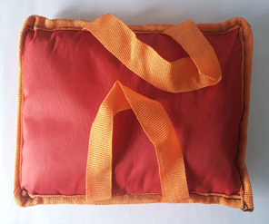
کیسه‏ی ساچمه‏سربی
تجهیزات دوربین
لوله‏ی هدایت
یک روش برای مهار چشمه‏ای که رها شده، یا در لوله‏ی هدایت گیر کرده باشد، قراردادنِ کیسه‏ی ساچمه‏سربی روی آن است.
این کار برای ما زمان می‏خرد.
کنترل از راه دور
باریکه‏ساز
تجهیزاتِ مرزبندی
تجهیزات سانحه
فیلم پرتونگاری
جمع‏بندی
50

Slide 38
کیسه‏ی ساچمه‏سربی: روش استفاده
تجهیزات دوربین
لوله‏ی هدایت
در موقع لزوم، باید کیسه را به سرعت روی منبع تابش قرار دهید و از محل دور شوید.
کنترل از راه دور
باریکه‏ساز
تجهیزاتِ مرزبندی
تجهیزات سانحه
فیلم پرتونگاری
جمع‏بندی
50
Notes:
توضیح داده شود که کیسه‏ی ساچمه‏سربی پرتوزا نیست؛ حتا پس از برداشتن از روی چشمه

Slide 39
نکته‏ی حفاظتی
در صورت بروز سانحه، خونسردیِ خود را حفظ کنید!
50

Slide 40
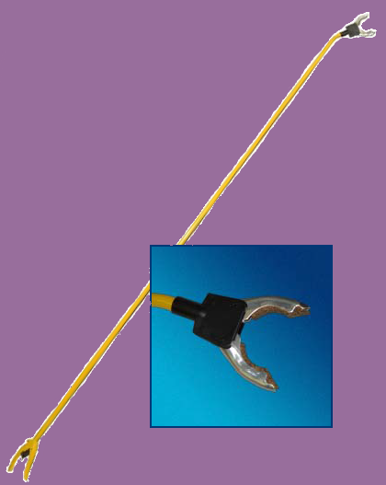
انبرِ چشمه‏گیر
تجهیزات دوربین
لوله‏ی هدایت
انبر چشمه‏گیر وسیله‏ای است برای جابه‏جاکردنِ نگه‏دارنده‏ی چشمه یا لوله‏ی هدایت در شرایطِ اضطراری.
مشخصه‏ها
سبک
درازای مناسب (تا حدِ امکان بلند، اما نه آن‏قدر که زمان پرتوگیری را افزایش دهد)
کنترل از راه دور
باریکه‏ساز
تجهیزاتِ مرزبندی
تجهیزات سانحه
فیلم پرتونگاری
جمع‏بندی
50
Notes:
انبر واقعی باید در کلاس نمایش داده شود

Slide 41
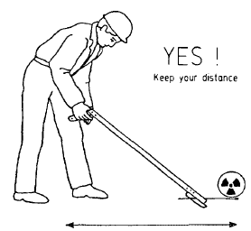
انبرِ چشمه‏گیر: روش استفاده
تجهیزات دوربین
لوله‏ی هدایت
گرفتن نگه‏دارنده‏ی چشمه و بازگرداندنِ آن به درون حفاظ.
کنترل از راه دور
باریکه‏ساز
دزسنج
تجهیزاتِ مرزبندی
فاصله بگیرید!
تجهیزات سانحه
چشمه
فیلم پرتونگاری
جمع‏بندی
دست‏کم یک متر
50
Notes:
انبر واقعی باید در کلاس نمایش داده شود

Slide 42
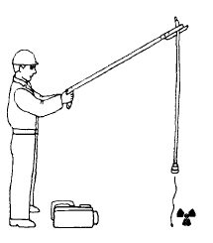
انبرِ چشمه‏گیر: روش استفاده (ادامه)
تجهیزات دوربین
لوله‏ی هدایت
خارج‏کردنِ نگه‏دارنده‏ی چشمه از لوله‏ی هدایت
کنترل از راه دور
باریکه‏ساز
تجهیزاتِ مرزبندی
تجهیزات سانحه
فیلم پرتونگاری
جمع‏بندی
50
Notes:
انبر واقعی باید در کلاس نمایش داده شود

Slide 43
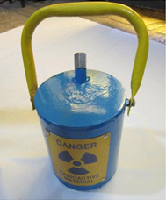
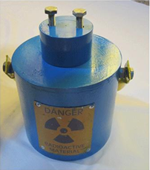
محفظه‏ی (کانتینر) موقت
تجهیزات دوربین
لوله‏ی هدایت
در شرایط اضطراری، اگر به هر دلیل نتوان نگه‏دارنده را به دوربین بازگرداند، آن را در ظرفی به‏نام محفظه‏ی موقت قرار می‏دهند.
محفظه‏ی موقت نیز به‏مانندِ دوربین از موادی ساخته می‏شود که پرتوهای گاما را به‏شدت تضعیف می‏کنند.
کنترل از راه دور
باریکه‏ساز
تجهیزاتِ مرزبندی
تجهیزات سانحه
فیلم پرتونگاری
جمع‏بندی
50

Slide 44
فیلمِ پرتونگاری
تجهیزات دوربین
لوله‏ی هدایت
کنترل از راه دور
آیا فیلمی که برای پرتونگاری به‏کار می‏برم از جهت حفاظتی اهمیّت دارد؟
باریکه‏ساز
تجهیزاتِ مرزبندی
تجهیزات سانحه
فیلم پرتونگاری
جمع‏بندی
50
Notes:
به پرسش‏های مطرح شده در این اسلاید به تدریج در اسلایدهای بعدی پاسخ داده می‏شود.

Slide 45
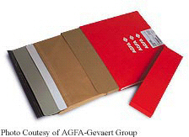
مجموعه‏ی فیلم پرتونگاری
تجهیزات دوربین
لوله‏ی هدایت
مجموعه‏ی فیلم پرتونگاری پاکتی‏ست حاویِ چند لایه‏ی مختلف که در مرکز آن فیلمی شبیه به فیلم عکاسی پیچیده شده است.
کنترل از راه دور
باریکه‏ساز
تجهیزاتِ مرزبندی
تجهیزات سانحه
فیلم پرتونگاری
جمع‏بندی
50

Slide 46
انتخاب فیلم
تجهیزات دوربین
لوله‏ی هدایت
انتخاب فیلم مناسب برای پرتونگاری به عوامل مختلفی بستگی دارد:
شکل و اندازه‏ی قطعه‏ی تحتِ آزمون،
نوعِ پرتو (ایکس یا گاما)
کیلوولتاژ دستگاه مولد ایکس یا قدرت چشمه‏ی پرتوِ گاما، و
کیفیّت تصویر مورد نیاز.
کنترل از راه دور
باریکه‏ساز
تجهیزاتِ مرزبندی
تجهیزات سانحه
فیلم پرتونگاری
جمع‏بندی
50

Slide 47
فیلم مناسب
تجهیزات دوربین
لوله‏ی هدایت
از نظر حفاظتی هرچه زمان پرتودهی کوتاه‏تر باشد به‏تر است؛ به‏شرطی که این کاهش زمان به تکرار تصویربرداری نینجامد.
هرچه سرعتِ فیلم بیش‏تر باشد زمان پرتودهی لازم کوتاه‏تر است.
کنترل از راه دور
باریکه‏ساز
تجهیزاتِ مرزبندی
تجهیزات سانحه
فیلم پرتونگاری
جمع‏بندی
50

Slide 48
تشدیدکننده
تجهیزات دوربین
لوله‏ی هدایت
تشدیدکننده صفحه‏ یا صفحاتی است در جلو یا دو طرفِ فیلم که باعث می‏شود از زمان پرتودهی کاسته شود.
کنترل از راه دور
باریکه‏ساز
تجهیزاتِ مرزبندی
تجهیزات سانحه
فیلم پرتونگاری
جمع‏بندی
50

Slide 49
جمع‏بندی
تجهیزات دوربین
لوله‏ی هدایت
هدایت چشمه به نقطه‏ی پرتودهی و برعکس توسط لوله‏ی هدایت و دستگاهِ کنترل از راهِ دور انجام می‏شود.
برای جهت‏دادنِ تابش به‏سمت محل آزمون از باریکه‏ساز استفاده می‏شود.
میدان پرتودهی باید توسط علایم تابش و طناب مرزبندی و محدود شود.
در صورت وقوع سانحه‏ی گیرکردن یا رهاشدن چشمه، باید از کیسه‏ی ساچمه‏سربی، و به‏ویژه انبر استفاده کرد.
نوعِ فیلم پرتونگاری می‏تواند دز زمان پرتوگیری اثر داشته باشد.
کنترل از راه دور
باریکه‏ساز
تجهیزاتِ مرزبندی
تجهیزات سانحه
فیلم پرتونگاری
جمع‏بندی
50

Slide 50
50

